Slide 1
ERÜ KEVADKONVERENTS 2026

Slide 2

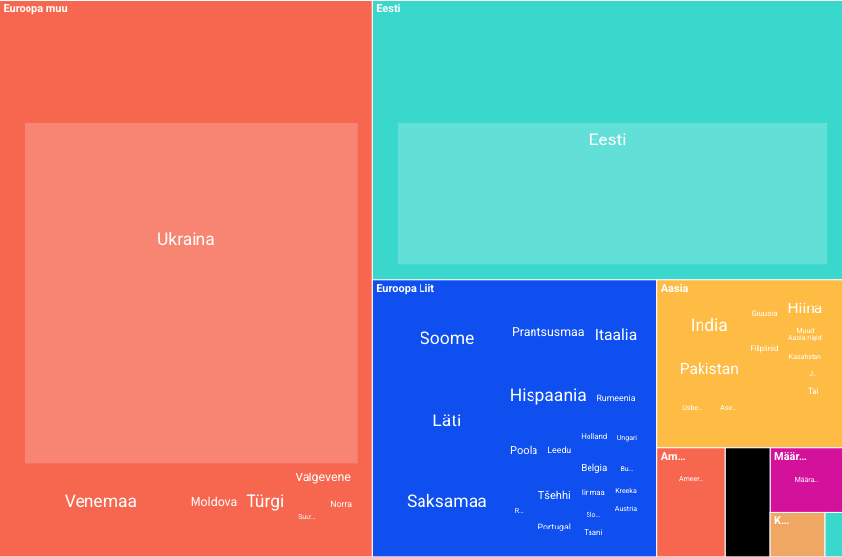
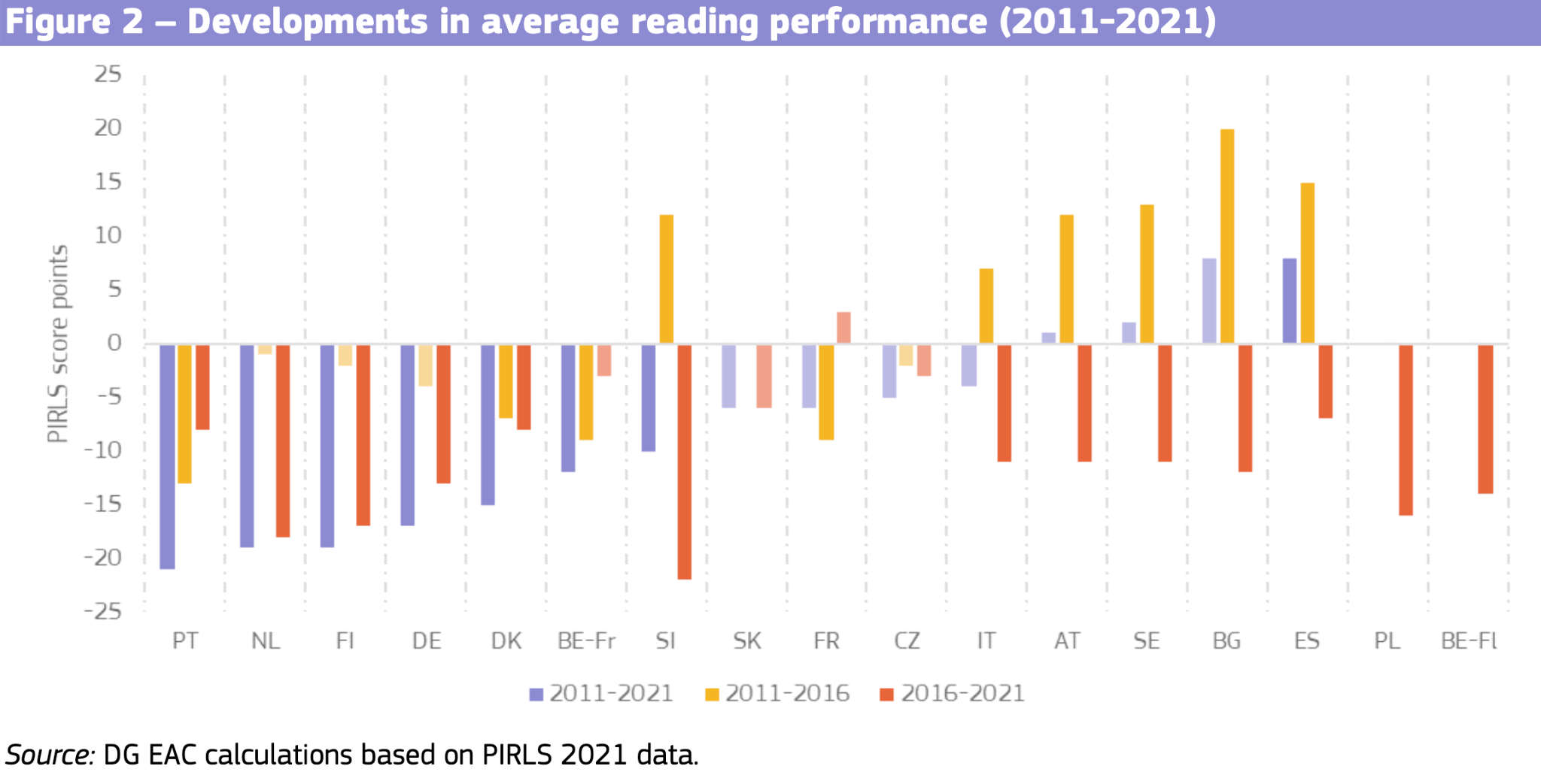

MIKS SEE ON PRAEGU OLULINE?
Joonis 1. HARNO eestikeelsele haridusele üleminek. [1]
Joonis 2. Sisseränne Eestisse (rahvuste kaupa). [2]
Joonis 3. Laste lugemispädevus. [3]
EESTIKEELSELE HARIDUSELE ÜLEMINEK
L2 KÕNELEJATE KASV
LUGEMISOSKUSE LANGUSTREND
Notes:
Lu

Slide 3
SUULINE LUGEMISOSKUS
Lugemisoskus tähtsus:
akadeemilise edu alus
toetab eneseväljendust
arendab kriitilist mõtlemist
aitab luua ja hoida sõprussuhteid
oluline kognitiivne oskus [4]
Peamised raskused:
aeglane dekodeerimine
ebapiisav fonoloogiline teadlikkus
pausid ja kõhklused
loetust arusaamine [5]

Slide 4
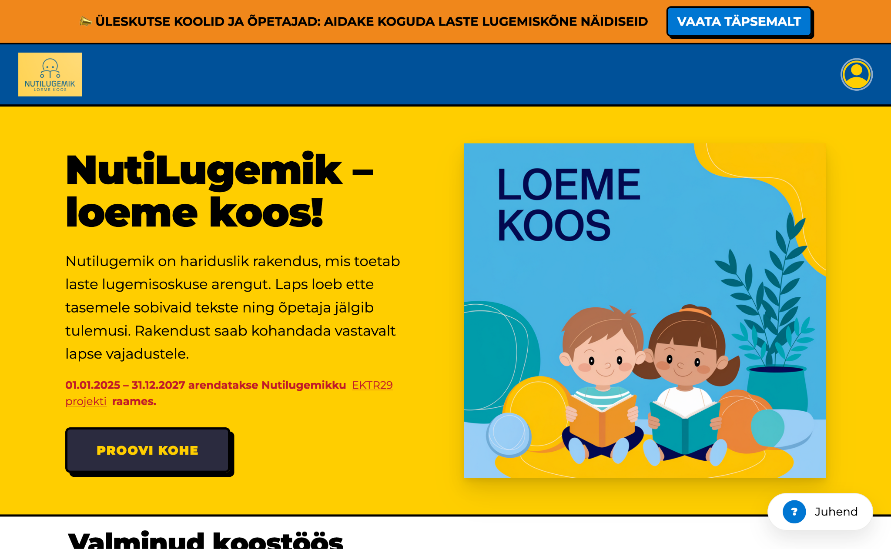
NUTILUGEMIK
Automaatne tekstide raskuse hindamine
Algeline kõneanalüüs
Kõne salvestamine ja tagasimängimine
Karaoke- ja sünkroonlugemine
Tagasiside kõne tempole ja soravusele [6]

Slide 5
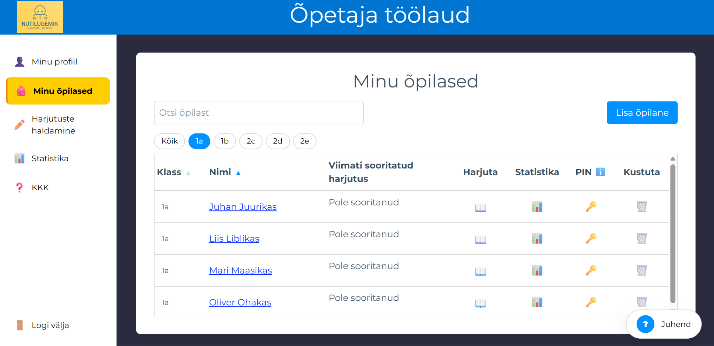
NUTILUGEMIK DEMO

Slide 6
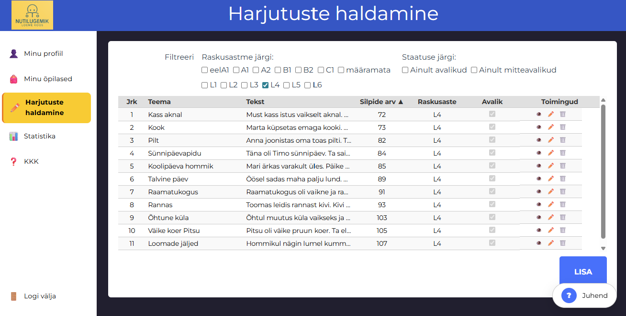
NUTILUGEMIK DEMO

Slide 7
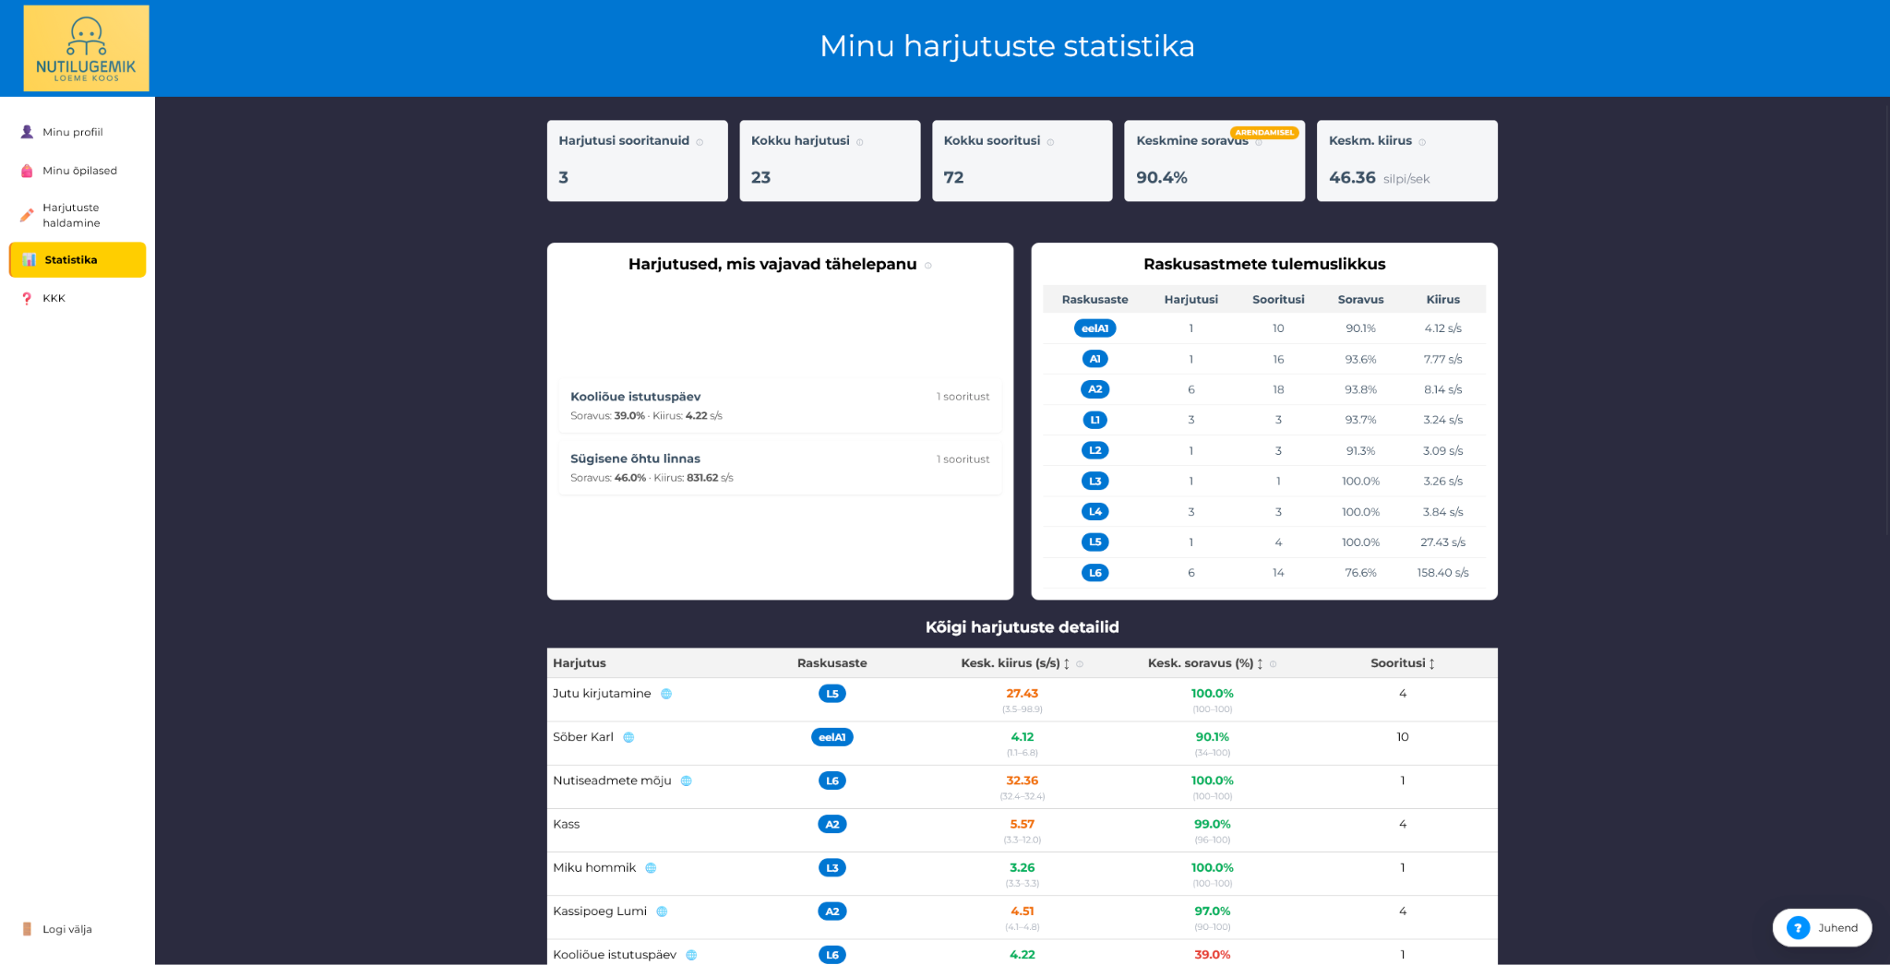
NUTILUGEMIK DEMO

Slide 8
NUTILUGEMIK DEMO

Slide 9
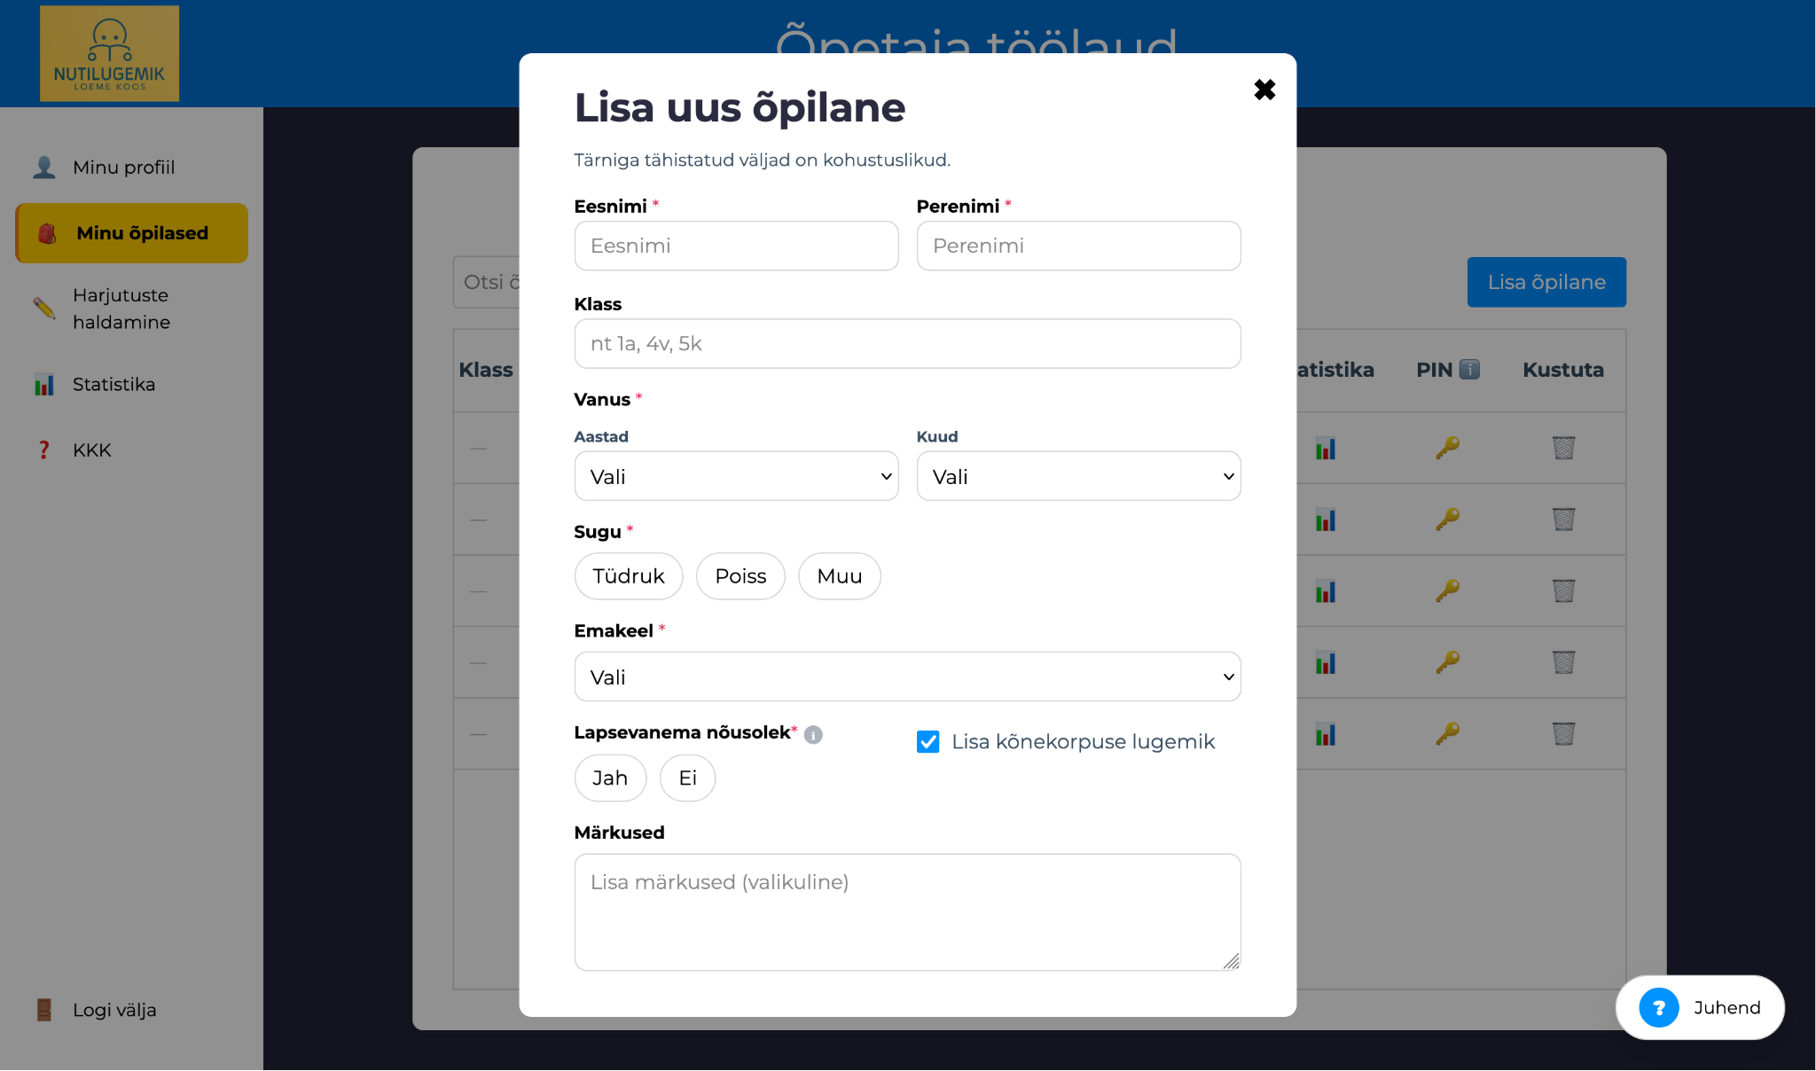
NUTILUGEMIK DEMO

Slide 10
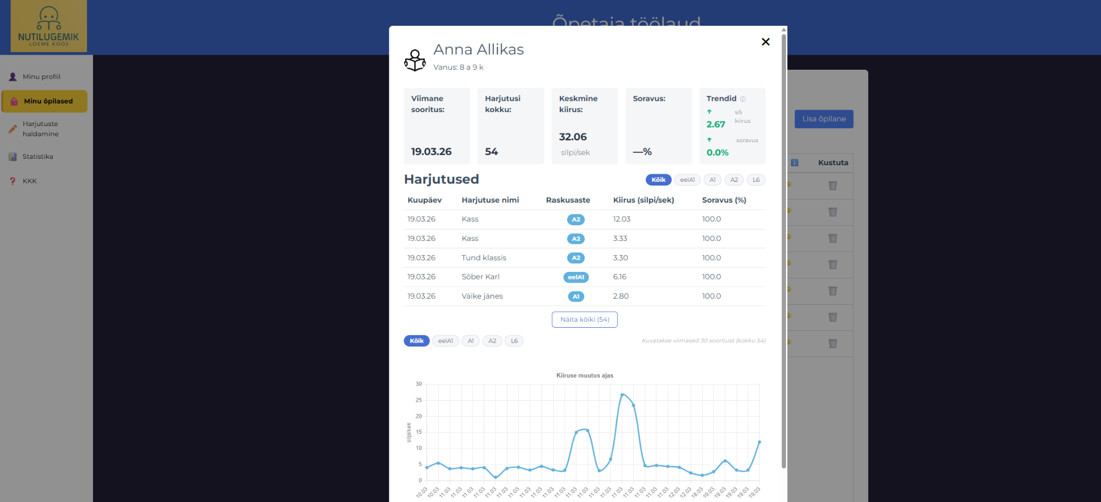
NUTILUGEMIK DEMO

Slide 11
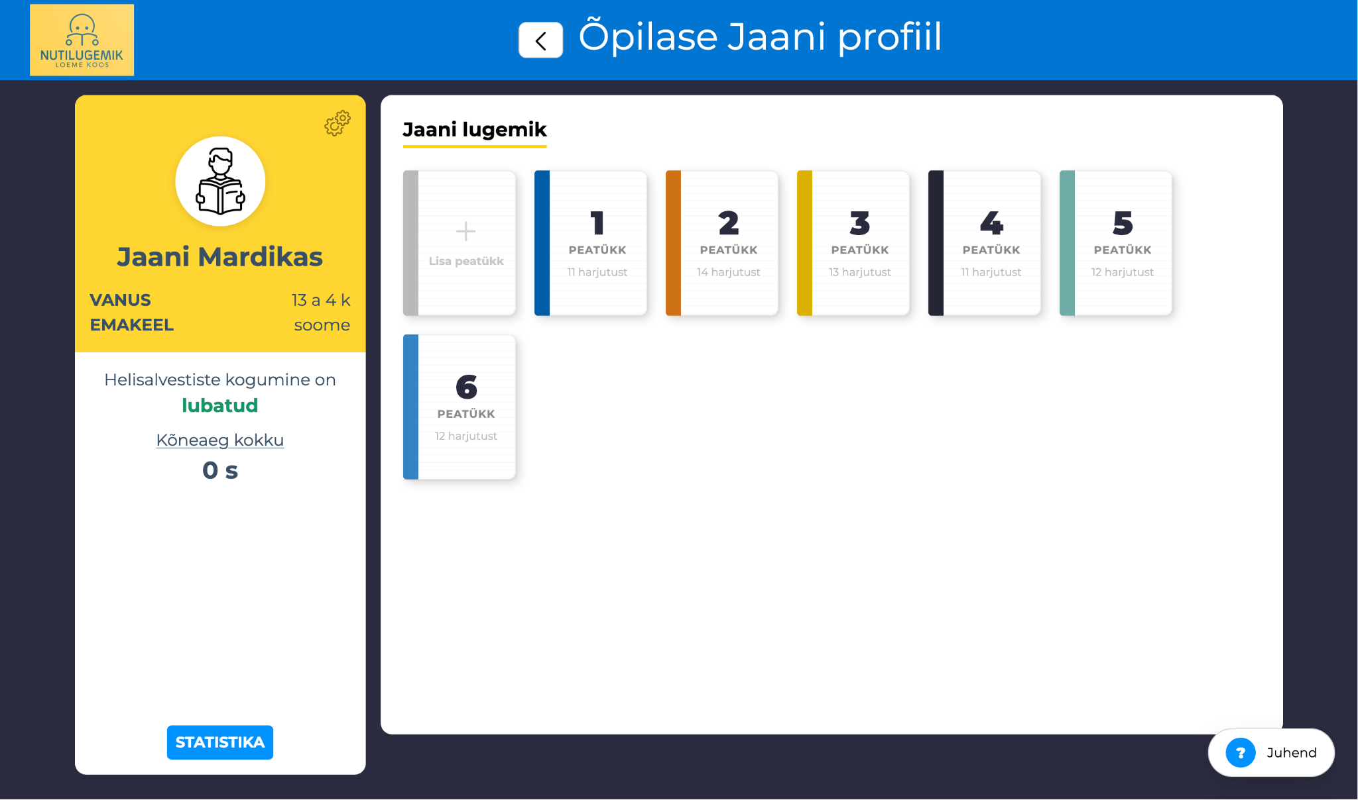
NUTILUGEMIK DEMO

Slide 12
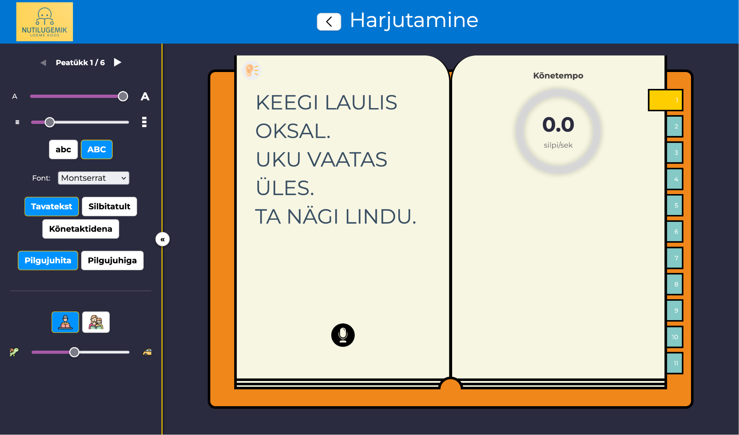
NUTILUGEMIK DEMO

Slide 13



VÄLISED TÖÖRIISTAD
teksti raskusastme hindamine
kõnesüntees

Slide 14
KÕNEKORPUS
Kõnetuvastuse ja lugemisvigade hindamiseks
Eesmärk: vähemalt 100 last, igaühelt 10 - 15 min
Lugemissalvestuste kogumine ja märgendamine
Eetika ja andmekaitse
  TTÜ akadeemilise eetika komisjoni nõusolek
  lapsevanema kirjalik nõusolek
  täiendavad selgitused rakenduse veebilehel
  turvaline server, ligipääs ainult töörühma liikmetele

Slide 15
KÕNEKORPUS – SALVESTUSED
Pelgulinna Gümnaasium
Kindluse Kool
Jüri Gümnaasium
Peetri Lasteaed-Põhikool
Samas klassis nii veerivad kui ka ladusad lugejad
Keskmiselt 12 min kõne

Slide 16
KÕNEKORPUS – MÄRGENDAMINE
Lugemisvigade klassifitseerimine [7 - 9]
Sõnatase:
asendamine, ärajätmine, lisamine, kordamine, eneseparandus, moonutatud sõna
Häälikutase:
asendamine, ärajätmine, lisamine, ümberpaigutus, vokaali/konsonandi pikkuse viga

Slide 17
KÕNEKORPUS – MÄRGENDAMINE
Praat TextGrid formaat
kasutatud autosegmenteerija: https://bark.cs.taltech.ee/autosegment2/ [10]
käsitsi: sõna- ja häälikupiiride korrigeerimine, vigade klassifitseerimine

Slide 18
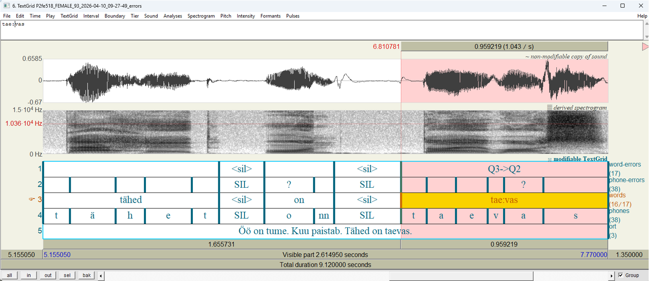
KÕNEKORPUS – MÄRGENDAMINE

Slide 19
TULEVIK
EKTR29 projekt “NutiLugemik: veebirakendus suulise lugemisoskuse arendamiseks” (01.01.2025 - 31.12.2027)
Kõnekorpuse arendamine
Lastekõnele koostatud tuvastusmudel
Loetust arusaamise moodul
Mängulise elemendi arendamine

Slide 20
VIITED
[1] Haridus- ja Teadusministeerium, “Eestikeelsele haridusele üleminek.” Haridus- ja Teadusministeerium, 2024. [Online]. Available: https://www.hm.ee/uleminek
[2] K. E. Loik, “Möödunud aastal saabus Eestisse 1374 inimest enam kui siit lahkus.” Statistikaamet, Apr. 25, 2025. [Online]. Available: https://stat.ee/et/uudised/moodunud-aastal-saabus-eestisse-1374-inimest-enam-kui-siit-lahkus
[3] E. Commission, S. Directorate-General for Education Youth, and Culture, Children’s reading competence and well-being in the EU – An EU comparative analysis of the PIRLS results. Publications Office of the European Union, 2023. doi: doi/10.2766/820665.
[4] Louisa C. Moats. "Teaching Reading is Rocket Science". Washington, DC, USA: American
Federation of Teachers, 2020. [Veebis]. url: https://www.aft.org/sites/default/
files/moats.pdf.
[5] G. Reid Lyon, Sally E. Shaywitz ja Bennett A. Shaywitz. „A definition of dyslexia“. Annals
of Dyslexia53(2003), lk.1–14. doi: 10.1007/s11881-003-0001-9.
[6] E. Lastik and K. Törmikoski, “Veebirakendus lugemisoskuse arendamiseks,”
bakalaureusetöö, Tallinna Tehnikaülikool, Tallinn, 2025. Accessed: Mar. 27, 2026. [Online].
Available: https://digikogu.taltech.ee/et/Item/aef7170b-daea-4109-9a8b-56ba9081d98e
[7] Juhkam, M., Soodla, P. (2022). Development of Estonian students' reading skills and types of reading errors: A descriptive study in a language with transparent orthography. Eesti Rakenduslingvistika Ühingu aastaraamat = Estonian papers in applied linguistics, 18, 113−130. DOI: 10.5128/ERYa18.07.
[8] Limonard, S., Cucchiarini, C., Hout, R.W.N.M.v., Strik, H. (2020). Analyzing Read Aloud Speech by Primary School Pupils: Insights for Research and Development. Proc. Interspeech 2020, 3710-3714, doi: 10.21437/Interspeech.2020-2804.
[9] Proença, J., Celorico, D., Candeias, S., Lopes, C., and Perdigão, F. (2016). The LetsRead Corpus of Portuguese Children Reading Aloud for Performance Evaluation. In Proceedings of the Tenth International Conference on Language Resources and Evaluation (LREC'16), 781–785, Portorož, Slovenia. European Language Resources Association (ELRA).
[10] Alumäe, T., Tilk, O., Asadullah (2018). Advanced Rich Transcription System for Estonian Speech. Frontiers in Artificial Intelligence and Applications, Human Language Technologies – The Baltic Perspective, vol. 307, 1−8. doi: 10.3233/978-1-61499-912-6-1.

Slide 21

TTÜ keeletehnoloogia labor
WWW.NUTILUGEMIK.EE
Vali harjutus
Kohanda lugemiskeskkonda
Jälgi arengut
info@nutilugemik.ee

